Slide 1
CHỦ ĐỀ : Trường mầm non
ĐỀ Tài: Tô màu áo của cô giáo
Lớp: 25-36 tháng
Giáo viên: Nguyễn Thị Liễu

Slide 2
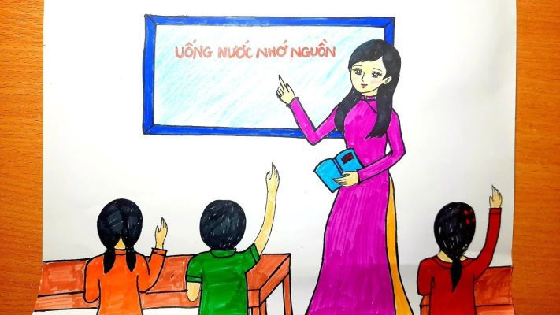
Quan sát tranh:

Slide 3
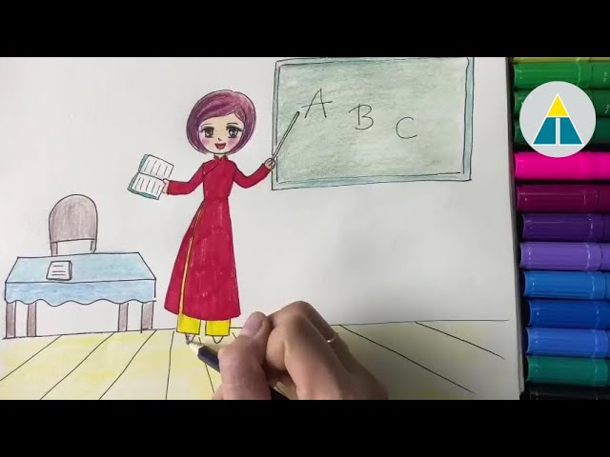
Cô làm mẫu:

Slide 4
Bay lên trời rất thú
Nhớ mẹ phải quay về

Slide 5
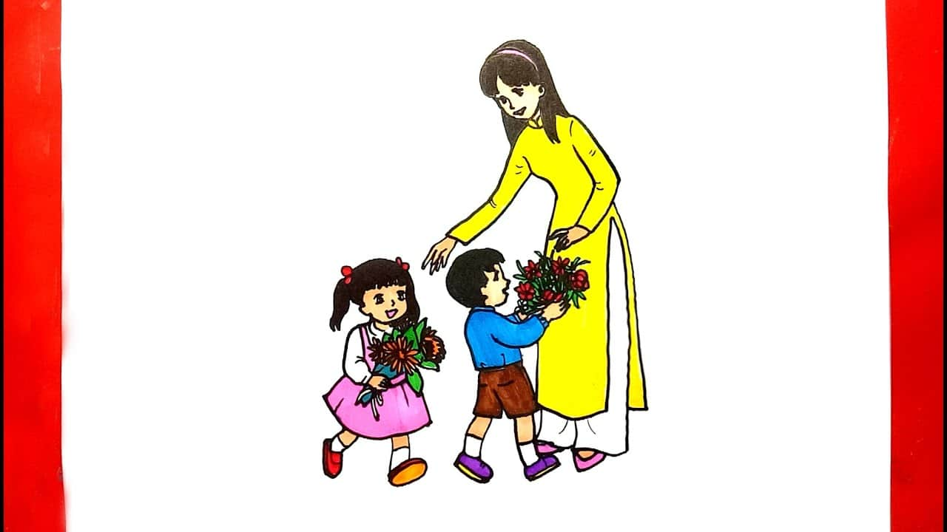
Trẻ thực hiện:

Slide 6
Nhận xét sảm phẩm

Slide 8
KÍNH CHÚC CÁC CÔ MẠNH KHỎE
CHÚC CÁC CHÁU CHĂM NGOAN

